Slide 1

Кыргыз Республикасынын
Улуттук статистика комитети
«Кыргыз Республикасынын эмгек рыногунун 2022 –жылдагы абалы»
(үй чарбалардын бюджеттерине жана жумушчу күчүн интеграциялык тандалма изилд¼¼сүнүн жыйынтыгы),
Улстатком КР - www.stat.kg
Notes:
Добрый день, дорогие гости, коллеги! Хочу представить вашему вниманию краткую информацию о состоянии рынка труда в Кыргызской Республике.

Slide 2

Эмгек рыногу тууралуу маалыматардын булактары
Эл жана турак жай фондун каттоо
Жумушчу күчүнө болгон талдоо
үй чарбалардын бюджеттеринин жана жумушчу күчүнүн интеграцияланган изилдөөсү
Бир жолку болуучу иш мен камсыздоону изилдөө
Расмий статистикалык отчеттуулук (административдик маалыматтар)
Кыргыз Республикасынын Улуттук статистика комитети

Slide 3
Нормативдик-укуктук базасы
Кыргыз Республикасынын Конституциясы
Эмгек Кодекси
Кыргыз Республикасынын “Расмий статистика жөнундө ” Закону
Кыргыз Республикасынын “Элди иш менен камсыздуулукка жардам ” Закону
Статистикалык программа
Эл аралык эмгек статистиктеринин конференциясынын Резолюциялары
Кыргыз Республикасынын Улуттук статистика комитети

Slide 4
Тандалма изилдөөлордү өткөрүүнун негизги методологиялык принциптери
Жумушчу күчүнүн, иштегендердин жана жумушсуздардын саны боюнча маалыматтар Улутстатком тарабынан 2003-жылдан бери туруктуу негизде жүргүзүлүп келе жаткан үй чарбалардын бюджетинин жана жумушчу күчүнүн интеграцияланган тандалма изилдөөсүнүн маалыматтары боюнча алынган. Бул изилдөө республиканын бардык региондорундагы 5 миң үй чарбаны камтыйт. Изилдөөнүн жыйынтыгы жалпы калкка жайылтылат.
үй чарбалардын бюджеттеринин жана жумушчу күчүнүн интеграцияланган изилдөөсү үчүн тандоонун негизи катары 1999ж. жана 2009-жылдагы Эл жана турак жай фондун каттоонун маалыматтары пайдаланылды
Кыргыз Республикасынын Улуттук статистика комитети

Slide 5

Жумушчу күчү
Үй чарбалардын бюджеттеринин жана жумушчу күчүнүн интеграцияланган тандалма изилдөөсүнүн маалыматтары боюнча 2022-жылы 15 жаш жана андан улуу курактагы жумушчу күчүнүн (иштеген калк жана жумушсуздар) саны 2,7млн. адамды түзгөн.
15 жаш жана андан улуу куракта жумушчу күчүнүн курамына катышуунун деңгээли 2022-жылы 60 пайыздан ашкан. Эмгек рыногунда эркектер активдүүрөөк келишет, бул жумушчу күчүнө жүргүзүлгөн изилдөөнүн жыйынтыктары менен ачык тастыкталат. Эркектердин жумушчу күчүнүн курамына катышуусунун деңгээли 75 пайызга барабар, ал эми аялдардын арасында 46 пайызды түзөт.
Эркектердин жумушчу күчүнүн курамына катышуусун кыйыр түрдө чагылдырган деңгээл жаш куракка жараша болот, ал аялдардын арасындагы кыйыр деңгээлден жогору болуп саналат. Мында эң жогорку деңгээлге эркектер 30-39 жашта (93 пайызга жакын), ал эми аялдар 45-49 жашта (70 пайыздан көп) жетишет. Активдүүлүктүн төмөнкү денгээли 70 же андан жогорку жаш куракта белгиленди, эркектерде -14 пайыз, аялдарда – 5 пайыз.
Кыргыз Республикасынын Улуттук статистика комитети

Slide 6

Жумушчу к³ч
(³й чарбалардын бюджеттерине жана жумушчу к³ч³н¼ интеграциялык тандалма изилд¼¼с³н³н жыйынтыгы ми¾ адам)
Кыргыз Республикасынын Улуттук статистика комитети
Notes:
По данным интегрированного выборочного обследования бюджетов домашних хозяйств и рабочей силы, в 2019г. численность силы (занятые и безработные) в возрасте 15 лет и старше насчитывала 2583,6 тыс. человек.
Уровень участия в рабочей силе в возрасте 15 лет и старше в 2019г. составил более 60 процентов. Более активны на рынке труда мужчины, что наглядно подтверждается результатами обследования рабочей силы. Так, уровень
участия мужчин равен 75,7 процентам, а женщин – 45,5 процентам.
Кривая, отражающая уровень экономической активности мужчин в зависимости от возраста, лежит выше аналогичной кривой для женщин. При этом, максимум активности достигается у мужчин в возрасте 35-39 лет (94 процента), а у женщин - в возрасте 45-49 лет (68 процентов). Минимум для обеих кривых наступает в возрасте 70 лет и старше, его значение у мужчин составляет 7 процентов, а у женщин - 3 процента.

Slide 7
Жынысы жана курактык топтор боюнча жумушчу к³ч³н¼ катышуунун де¾гээли
(³й чарбалардын бюджеттерине жана жумушчу к³ч³н¼ интеграциялык тандалма изилд¼¼с³н³н жыйынтыгы %)
Кыргыз Республикасынын Улуттук статистика комитети

Slide 8

Кыргызстандагы иштеген калктын саны аймактар боюнча 2022-ж.
Бишкек ш. 492,6 мин адам
Чуй областы
351,6 мин адам.
Талас областы
119,8 мин.адам
Ысык-Кол областы
169,9 мин адам
Джалал-Абад областы
427,0 мин адам
Нарын областы
97,3 мин адам
Ош ш. 114,6 мин адам
Ош областы
631,3 мин адам
Баткен областы, 177,1 мин адам.
Иш менен камсыздуулук дэнгээли Ош облусунда жогору 68,7 пайыз, Бишкекте -64,0 пайыз.
Кыргыз Республикасынын Улуттук статистика комитети

Slide 9
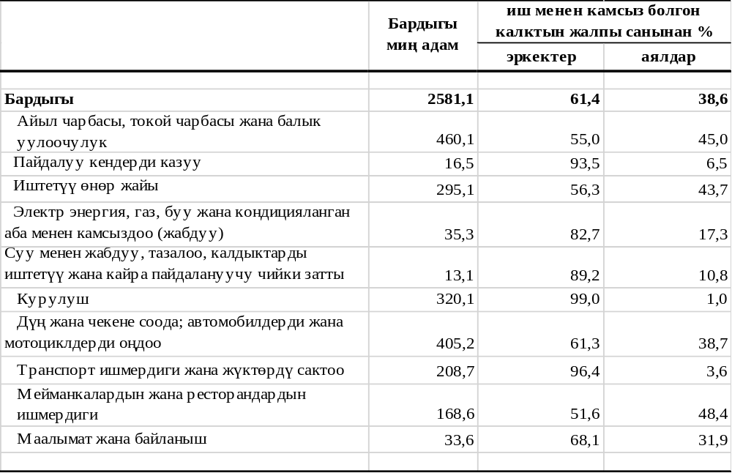
Экономикалык ишмердиктин т³р³ боюнча иштеген калктын 2022-ж. саны
Кыргыз Республикасынын Улуттук статистика комитети

Slide 10
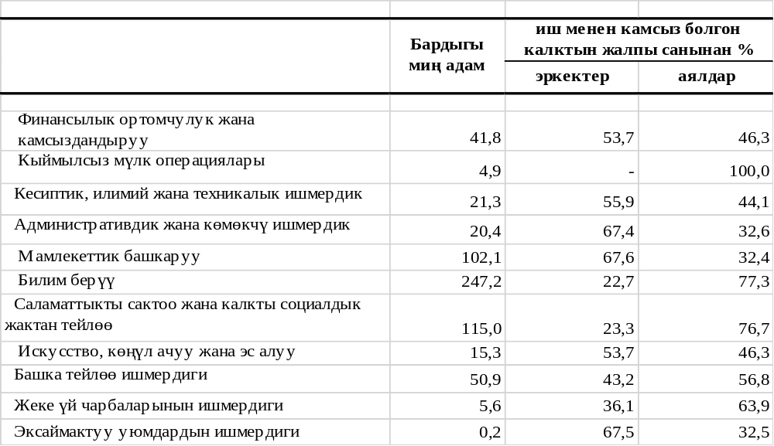
Экономикалык ишмердиктин т³р³ боюнча иштеген калктын 2022-ж. саны
Кыргыз Республикасынын Улуттук статистика комитети

Slide 11
Экономикалык ишмердиктер боюнча иштеген калктын 2022 ж. саны, жыйынтыкка пайыз менен
(үй чарбалардын бюджеттерине жана жумушчу күчүн интеграциялык тандалма изилд¼¼сүнүн жыйынтыгы)
Кыргыз Республикасынын Улуттук статистика комитети

Slide 12
Жынысы жана жаш курактык топтору боюнча калктын иш менен камсыз кылуу деңгээли
(үй чарбалардын бюджеттерине жана жумушчу күчүн интеграциялык тандалма изилд¼¼сүнүн жыйынтыгы)
Кыргыз Республикасынын Улуттук статистика комитети

Slide 13
Билим де¾гээли жана жынысы боюнча иштеген калк
(үй чарбалардын бюджеттерине жана жумушчу күчүн интеграциялык тандалма изилд¼¼сүнүн жыйынтыгы)
Кыргыз Республикасынын Улуттук статистика комитети
Notes:
Превышение уровня занятости мужчин по отношению к уровню занятости женщин отмечалось во всех возрастных группах, но наиболее значительное - в возрастных группах 20-39 лет. В этом возрасте женщины чаще всего оставляют работу в связи с рождением ребенка. Но уже в возрастной группе 45-54 года отмечается сближение уровня занятости мужчин и женщин. Женщины этого возраста, как правило, имеют уже подросших детей и возвращаются к трудовой деятельности.
В 2018 году в общей численности занятых, доля женщин, имеющих высшее профессиональное образование, составила более 27 процентов, мужчин - более 19 процентов, имеющих среднее профессиональное, соответственно, более 17 процентов и более 9 процентов. Мужская занятость преобладает в таких видах деятельности и занятиях, где достаточно среднего или неполного среднего образования, но необходима профессиональная подготовка. Среди занятых мужчин доля лиц, получивших начальное профессиональное образование, составила более 7 процентов, среди женщин – около 5 процентов.

Slide 14


Формалдык эмес сектордо иштеген калк
(үй чарбалардын бюджеттерине жана жумушчу күчүн интеграциялык тандалма изилд¼¼сүнүн жыйынтыгы))
 | 2018 | 2019 | 2020 | 2021 | 2022
Формалдык эмес сектордо иштеген калк | 1686,9 | 1754,2 | 1586,9 | 1687,9 | 1698,3
жынысы боюнча:
эркектер | 1131,7 | 1161,7 | 1032,4 | 1116,6 | 1109,0
аялдар | 555,2 | 592,5 | 554,5 | 571,3 | 589,4
жашаган жери боюнча:
шаарда | 541,6 | 572,0 | 542,8 | 576,7 | 601,3
айылда | 1145,3 | 1182,2 | 1044,1 | 1111,2 | 1097,0
экономика сектору боюнча:
айыл чарба | 463,0 | 444,5 | 339,3 | 355,2 | 348,7
өндүрүш | 225,0 | 237,8 | 230,4 | 243,9 | 235,9
курулуш | 217,0 | 261,7 | 270,5 | 303,7 | 302,1
кызмат корсотуу | 781,9 | 810,2 | 746,7 | 785,2 | 811,7
Кыргыз Республикасынын Улуттук статистика комитети

Slide 15
Иштеген калктын иш топтору жана жынысы боюнча түзүмү
(³й чарбалардын бюджеттерине жана жумушчу к³ч³н¼ интеграциялык тандалма изилд¼¼ жіргізіінін маалыматтары боюнча, жыйынтыкка карата пайыз менен)
Кыргыз Республикасынын Улуттук статистика комитети

Slide 16
Жаш курагы, жашаган жери жана жынысы боюнча жумушсуздар
 | Бардыгы, мин. адам | Жумушсуз калктын жалпы санында, % |  | Жумушсуздуктун деңгээли, %
 |  | эркектер | аялдар | экөө тең | эркектер | аялдар
Бардыгы | 131,6 | 50,6 | 49,4 | 4,9 | 4,0 | 6,1
Шаар калкы | 36,8 | 57,9 | 42,1 | 3,7 | 3,8 | 3,5
Айыл калкы | 94,8 | 47,8 | 52,2 | 5,6 | 4,2 | 8,0
Кыргыз Республикасынын Улуттук статистика комитети
Notes:
К безработным относятся лица в возрасте от 15 лет и старше, которые одновременно удовлетворяли трем критериям:
не имели работы (доходного занятия);
занимались поиском работы;
были готовы приступить к работе.
Численность безработных, по итогам обследования рабочей силы в 2018г., составила 156,3 тыс. человек, из них 56 процентов составили мужчины и 44 процента - женщины
Уровень общей безработицы составил 6,2 процента. Ее масштабы среди женщин (6,9 процентов) были значительными, чем среди мужчин (5,7 процентов).

Slide 17
Курак топтогу иш менен жумушсуздуктун деңгээли
(³й чарбалардын бюджеттерине жана жумушчу к³ч³н интеграциялык тандалма изилд¼¼с³³н³н жыйынтыгы)
Кыргыз Республикасынын Улуттук статистика комитети
Notes:
Возрастная структура безработных характеризуется молодым составом - среди них более 44 процента приходится на население в возрасте от 20 до 30 лет.
Наибольших значений уровень безработицы достигает среди молодежи в возрасте 15-19 лет (13,9 процента) и . Но уже в возрастной группе 45-49 года она снижается до 4,1 процента.
Наибольший разрыв в уровне безработицы между мужчиной и женщиной наблюдается в возрастной группе 15-24 года (7 процентных пункта).

Slide 18
Билим деңгээли жынысы боюнча жумушсуздуктун деңгээли
(³й чарбалардын бюджеттерине жана жумушчу к³ч³н¼ интеграциялык тандалма изилд¼¼с³³н³н жыйынтыгы)
Кыргыз Республикасынын Улуттук статистика комитети
Notes:
Наиболее низкий уровень безработицы имеет население, имеющее высшее образование (5,9 процента) и среднее профессиональное образование (6,5 процента). Обращает на себя внимание высокий уровень безработицы среди лиц с незаконченным высшим профессиональным образованием (13,3 процента) и с начальным профессиональным образованием (8,7 процента), значительно превышающий средний уровень по республике.

Slide 19

15-28 жаш курактагы жаштар
(³й чарбалардын бюджеттерине жана жумушчу к³ч³н¼ интеграциялык тандалма изилд¼¼с³³н³н жыйынтыгы )
 | Экономикалык активдүү калк (миң адам) | анын ичинде |  | Экономикалык активдүү эмес калк | Экономика лык активдүүлүк түн деңгээли, % | Иш менен камсыздуулуктун деңгээли, % | Жумушсуз дуктун деңгээли, %
 |  | иштегендер | жумуш суздар
Бардыгы | 675,8 | 619,1 | 56,7 | 795,9 | 45,9 | 42,1 | 8,4
шаар калкы | 187,2 | 166,9 | 20,2 | 264,3 | 41,5 | 37,0 | 10,8
айыл калкы | 488,6 | 452,2 | 36,5 | 531,6 | 47,9 | 44,3 | 7,5
эркектер | 451,1 | 420,4 | 30,7 | 301,0 | 60,0 | 55,9 | 6,8
аялдар | 224,7 | 198,7 | 26,0 | 494,9 | 31,2 | 27,6 | 11,6
Кыргыз Республикасынын Улуттук статистика комитети
Notes:
Численность получателей пенсий, состоящих на учете в пенсионных органах Социального фонда Кыргызской Республики и других министерств и ведомств, за пятилетний период увеличилась с 634 тысяч человек до 695 тыс. человек, или на 9,6 процента.
Средний размер назначенных месячных пенсий с учетом компенсационных выплат за электроэнергию увеличился с 4710 сомов в 2014г. до 5761 сомов в 2018г., что в 1,3 раза превысило установленный прожиточный минимум пенсионера, в то время как в 2014г. размер пенсии превышал прожиточный минимум на 6 процентов.

